Slide 1

CHÀO MỪNG CÁC CON
ĐẾN VỚI GIỜ HỌC ONLINE
MÔN TIẾNG VIỆT

Slide 2
8
ĐẤT NƯỚC VÀ CON NGƯỜI
Bài
3
Lớn lên bạn làm gì?

Slide 3

Khởi động

Slide 4
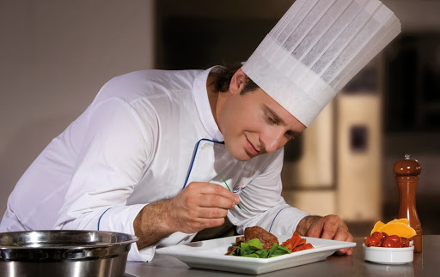



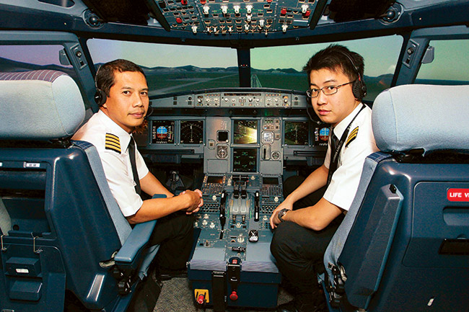
đầu bếp
bác sĩ
kĩ sư
cô giáo
phi công
Notes:
Mỗi người trong hình làm nghề gì?

Slide 5
2
Đọc
Lớn lên bạn làm gì?
Lớn lên bạn làm gì?
Tớ muốn làm thủy thủ
Lái tàu vượt sóng dữ,
Băng qua nhiều đại dương.
Lớn lên bạn làm gì?
Tớ sẽ làm đầu bếp,
Làm bánh ngọt thật đẹp,
Nấu món mì… siêu ngon.
Lớn lên bạn làm gì?
À, tớ đi gieo hạt…
Mỗi khi vào mùa gặt
Lúa vàng reo trên đồng.
Lớn lên bạn làm gì?
Câu hỏi này… khó quá!
Để tớ làm bài đã…
Rồi ngày mai, nghĩ dần…
( Thái Dương)

Slide 6
Luyện đọc từ khó
thủy thủ, vượt sóng dữ,
gieo hạt, lúa vàng,

Slide 7
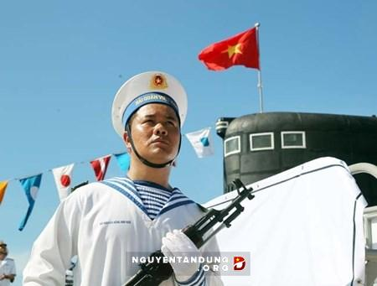
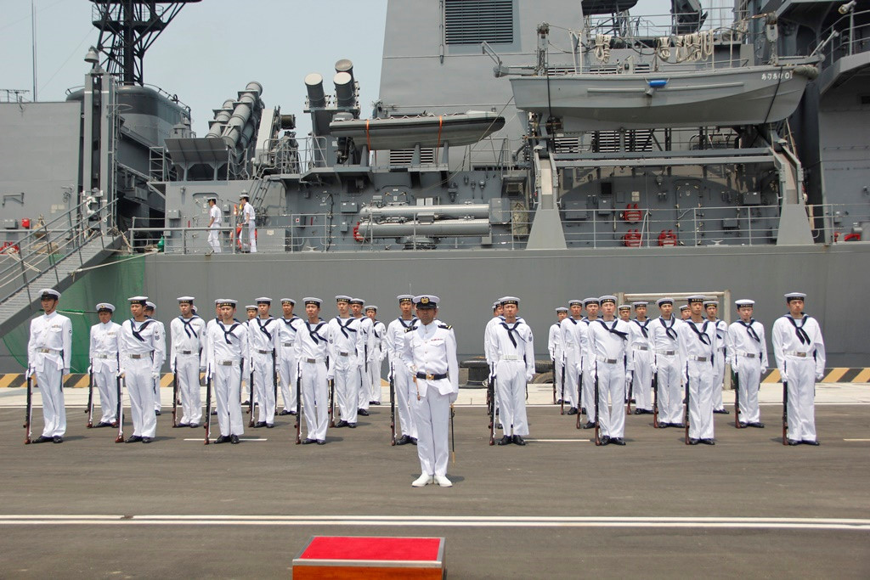
thủy thủ: người làm việc trên tàu thủy.

Slide 8
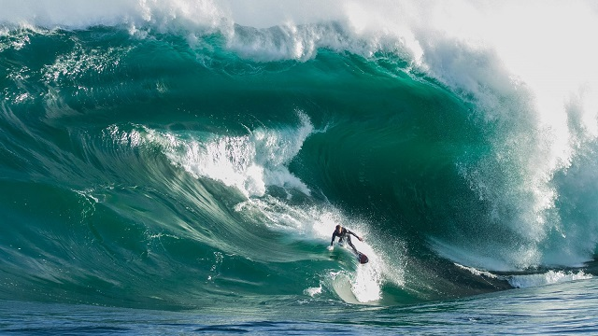
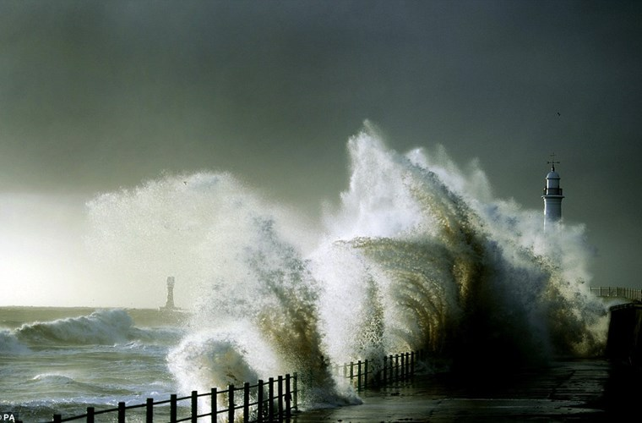
sóng dữ: sóng lớn và nguy hiểm.

Slide 9
2
Đọc
Lớn lên bạn làm gì?
1
9
Lớn lên bạn làm gì?
Tớ muốn làm thủy thủ
Lái tàu vượt sóng dữ,
Băng qua nhiều đại dương.
Lớn lên bạn làm gì?
Tớ sẽ làm đầu bếp,
Làm bánh ngọt thật đẹp,
Nấu món mì… siêu ngon.
Lớn lên bạn làm gì?
À, tớ đi gieo hạt…
Mỗi khi vào mùa gặt
Lúa vàng reo trên đồng.
Lớn lên bạn làm gì?
Câu hỏi này… khó quá!
Để tớ làm bài đã…
Rồi ngày mai, nghĩ dần…
( Thái Dương)
2
10
3
11
4
12
5
13
6
14
7
15
8
16

Slide 10
2
Đọc
Lớn lên bạn làm gì?
1
Lớn lên bạn làm gì?
Tớ muốn làm thủy thủ
Lái tàu vượt sóng dữ,
Băng qua nhiều đại dương.
Lớn lên bạn làm gì?
Tớ sẽ làm đầu bếp,
Làm bánh ngọt thật đẹp,
Nấu món mì… siêu ngon.
3
Lớn lên bạn làm gì?
À, tớ đi gieo hạt…
Mỗi khi vào mùa gặt
Lúa vàng reo trên đồng.
Lớn lên bạn làm gì?
Câu hỏi này… khó quá!
Để tớ làm bài đã…
Rồi ngày mai, nghĩ dần…
( Thái Dương)
2
4
Đọc từng khổ thơ

Slide 11
Khổ 1
Lớn lên bạn làm gì?
Tớ muốn làm thủy thủ
Lái tàu vượt sóng dữ,
Băng qua nhiều đại dương.

Slide 12
Khổ 2
Lớn lên bạn làm gì?
Tớ sẽ làm đầu bếp,
Làm bánh ngọt thật đẹp,
Nấu món mì… siêu ngon.

Slide 13
đầu bếp: người nấu ăn.

Slide 14
Khổ 3
Lớn lên bạn làm gì?
À, tớ đi gieo hạt…
Mỗi khi vào mùa gặt
Lúa vàng reo trên đồng.

Slide 15
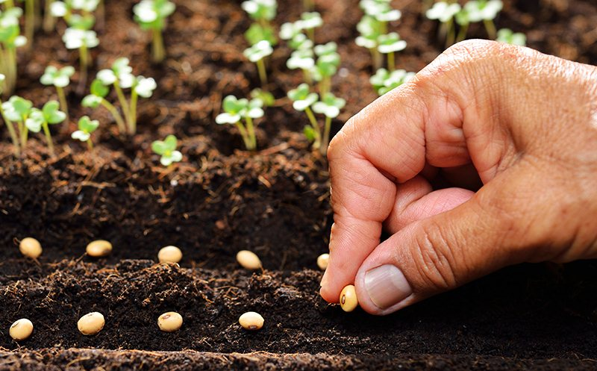
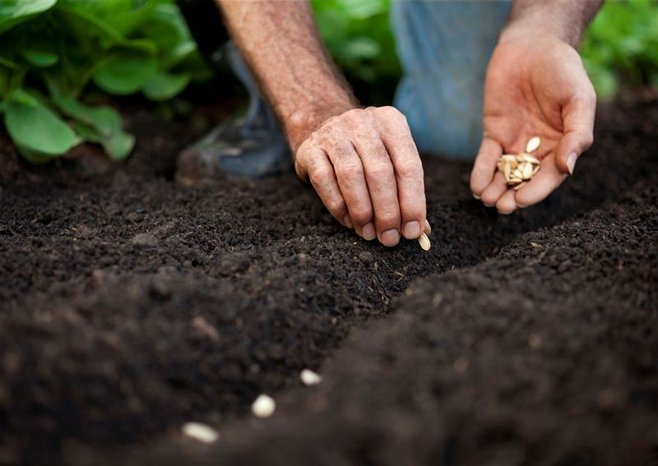
gieo ( gieo hạt): rắc hạt giống xuống đất để mọc thành cây.

Slide 16
Khổ 4
Lớn lên bạn làm gì?
Câu hỏi này… khó quá!
Để tớ làm bài đã…
Rồi ngày mai, nghĩ dần…

Slide 17
2
Đọc
Lớn lên bạn làm gì?
Lớn lên bạn làm gì?
Tớ muốn làm thủy thủ
Lái tàu vượt sóng dữ,
Băng qua nhiều đại dương.
Lớn lên bạn làm gì?
Tớ sẽ làm đầu bếp,
Làm bánh ngọt thật đẹp,
Nấu món mì… siêu ngon.
Lớn lên bạn làm gì?
À, tớ đi gieo hạt…
Mỗi khi vào mùa gặt
Lúa vàng reo trên đồng.
Lớn lên bạn làm gì?
Câu hỏi này… khó quá!
Để tớ làm bài đã…
Rồi ngày mai, nghĩ dần…
( Thái Dương)
Đọc toàn bài

Slide 18
3
Tìm trong khổ thơ thứ hai và thứ ba những tiếng có vần at, ep, êp.
Lớn lên bạn làm gì?
Tớ sẽ làm đầu bếp,
Làm bánh ngọt thật đẹp,
Nấu món mì… siêu ngon.
Lớn lên bạn làm gì?
À, tớ đi gieo hạt…
Mỗi khi vào mùa gặt
Lúa vàng reo trên đồng.
at
ep
êp

Slide 19
4
Trả lời câu hỏi
a) Bạn nhỏ muốn trở thành thủy thủ để làm gì?
Bạn nhỏ muốn trở thành thủy thủ để lái tàu vượt sóng dữ, băng qua nhiều đại dương.

Slide 20
b) Bạn nhỏ muốn trở thành đầu bếp để làm gì?
Bạn nhỏ muốn trở thành đầu bếp để những chiếc bánh ngọt thật đẹp, nấu món mì siêu ngon.

Slide 21
c) Bạn nhỏ trong khổ thơ thứ ba mong muốn làm nghề gì?
Bạn nhỏ trong khổ thơ thứ ba mong muốn là nông dân trồng lúa.

Slide 22
5. Học thuộc lòng hai khổ thơ cuối
Lớn lên bạn làm gì?
Lớn lên bạn làm gì?
À, tớ đi gieo hạt…
Mỗi khi vào mùa gặt
Lúa vàng reo trên đồng.
Lớn lên bạn làm gì?
Câu hỏi này … khó quá!
Để tớ làm bài đã…
Rồi ngày mai, nghĩ dần…
(Thái Dương)

Slide 23
5. Học thuộc lòng hai khổ thơ cuối
Lớn lên bạn làm gì?
Lớn lên bạn làm gì?
À, tớ đi gieo hạt…
Mỗi khi vào mùa gặt
Lúa vàng reo trên đồng.
Lớn lên bạn làm gì?
Câu hỏi này … khó quá!
Để tớ làm bài đã…
Rồi ngày mai, nghĩ dần…
(Thái Dương)

Slide 24
5. Học thuộc lòng hai khổ thơ cuối
Lớn lên bạn làm gì?

Slide 25
6. Trao đổi
Lớn lên em thích làm nghề gì ? Vì sao?

Slide 26
Hoạt động tiếp nối
Học thuộc 2 khổ cuối của bài thơ
Trả lời lại câu hỏi của bài
Chuẩn bị bài sau: Ruộng bậc thang ở Sa Pa

